Slide 1
KITA TANDEM

Slide 2
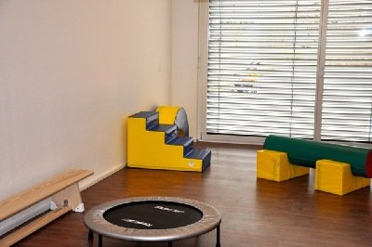
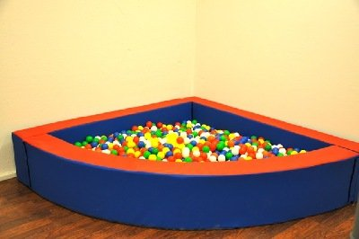
POHYB A PROSTOR - CURYCH

Slide 3
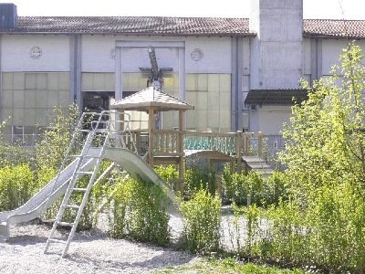
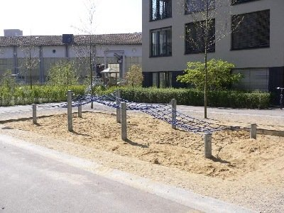
PROSTŘEDÍ - CURYCH

Slide 4
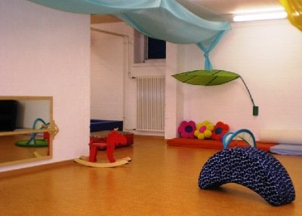
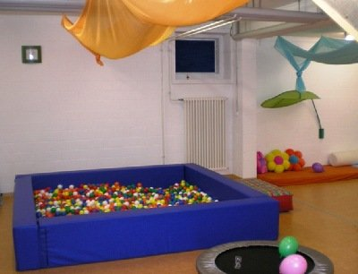
POHYB A PROSTOR - WINTERTHUL

Slide 5
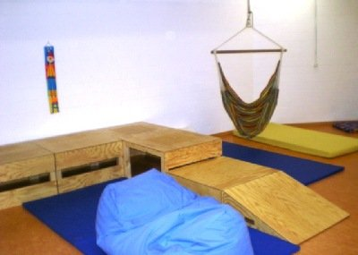
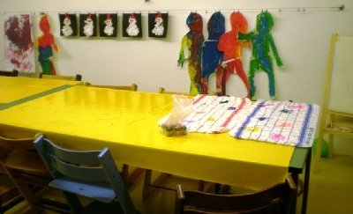
POHYB A PROSTOR - WINTERTHUL

Slide 6
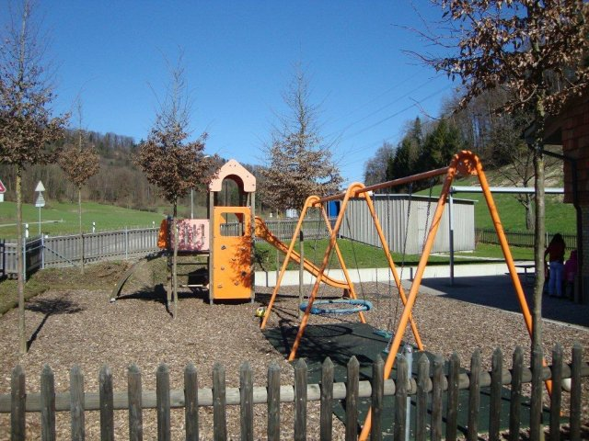
PROSTŘEDÍ – DÄTTNAU

Slide 7
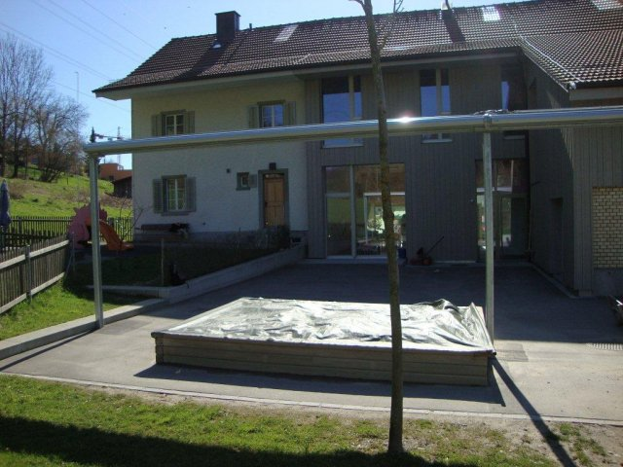
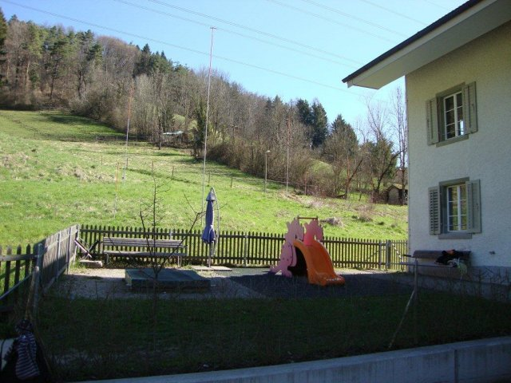
PROSTŘEDÍ - DATTNAU

Slide 8
KONTAKTY
Kita Tandem GmbH
Sibylle von Siebenthal
Geschäftsleitung
Telefon +41 (0)44 245 46 50
Bürozeiten 08.30 - 12.00 Uhr
Müllerstrasse 8
8004 Zürich
www.kita-tandem.ch
Twitter @kitatandem
Die Kita Tandem GmbH ist eine gemeinnützige Organisation

